Slide 1
Poduzetnička zona
E70
zagreb
zone
metal
voda
industries
plin
timber
Radna snaga
textile
Big potential
slavoNia
Exellent geographical position
Dtk network
airport
struja
NOVSKA
D4
near highway
tax grace period
railway junction
Enterprise / Business zone
Riječni transport
Hrvatska
invest
Greenfield investment
85 ha
… u srcu Hrvatske – korak do bilo gdje …

Slide 2
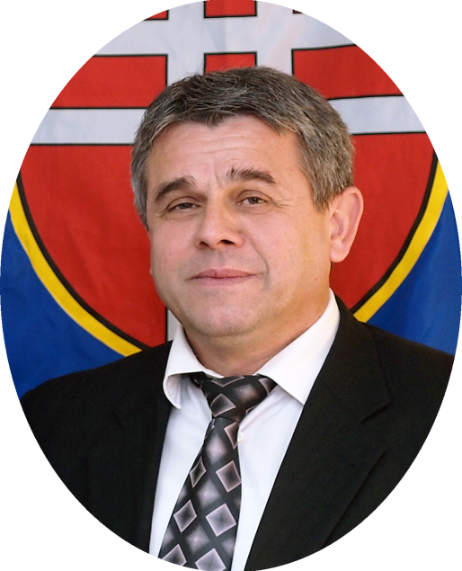
Poduzetnička zona NOVSKA ***** Enterprise – Business zone
… u srcu Hrvatske – korak do bilo gdje …
Poštovani gospodarstvenici, poduzetnici , obrtnici i budući ulagači,
Poduzetnička zona Novska u Novskoj na površini 85 hektara zemljišta s mogućnostima priključka na svu komunalnu infrastrukturu smještena je između dvije vrlo značajnih prometnica europske važnosti.
Autocesta A3 kao dio E70 spaja Zagreb s Beogradom, dok željeznička pruga Srednju Europu s Balkanom.
Poduzetnička zona Novska jedna je od najvećih poduzetničkih zona u Hrvatskoj s vrlo dobrom prometnom povezanošću, svojim položajem u blizini Zagreba, ali i većih gradova u Bosni i Hercegovini, s mogućnošću korištenja rijeke Save kao plovnog puta svakako omogućuje poduzetnicima poželjno mjesto za nove Greenfield investicije.
Gradska uprava i ja osobno stojimo na raspolaganju za dodatne informacije te Vas pozivamo da posjetite jedan od najljepših malih gradova kontinentalne Hrvatske, grad bogatih šuma, grad športa i kulture, ali i grad koji je spreman za nove razvojne projekte.
mr.sc. Vlado Klasan
Gradonačelnik

Slide 3
Poduzetnička zona NOVSKA ***** Enterprise – Business zone
… u srcu Hrvatske – korak do bilo gdje …
85 ha zemljišta
slobodno formiranje parcele
Institucijska potpora
poticaji ulagačima
Agencija za investicije i konkurentnost *** Grad NOVSKA
koristi za ulagače
potpora na prodajnu cijenu zemljišta
potpora na naknadu za pravo građenja
* u skladu sa planiranim zapošljavanjem

Slide 4
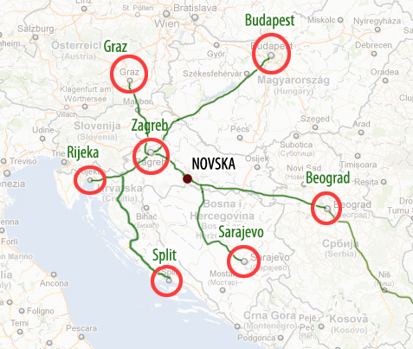
Poduzetnička zona NOVSKA ***** Enterprise – Business zone
… u srcu Hrvatske – korak do bilo gdje …
prometna povezanost
AUTOPUT
E70
izlaz s autoceste A3 (Zagreb-BG)
Zagreb | 95 km
Rijeka | 263 km
Beograd | 569 km
Sarajevo | 456 km
Beč | 490 km
Budimpešta | 504 km
Graz | 289 km
Bratislava | 550 km
Prag | 810 km

Slide 5
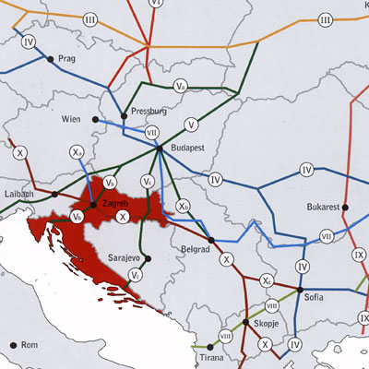
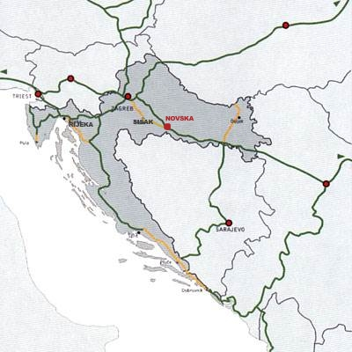
Poduzetnička zona NOVSKA ***** Enterprise – Business zone
… u srcu Hrvatske – korak do bilo gdje …
prometna povezanost
ŽELJEZNICA
X. panEuropski koridor
(Salzburg – Zagreb – Beograd - Istanbul)
Riječna luka
SISAK 67 km
Morska luka
RIJEKA 260 km
Granični prijelaz
u BiH 10 km
Poduzetnička zona Novska je jedina u RH smještena pored željezničkog kolodvora.

Slide 6
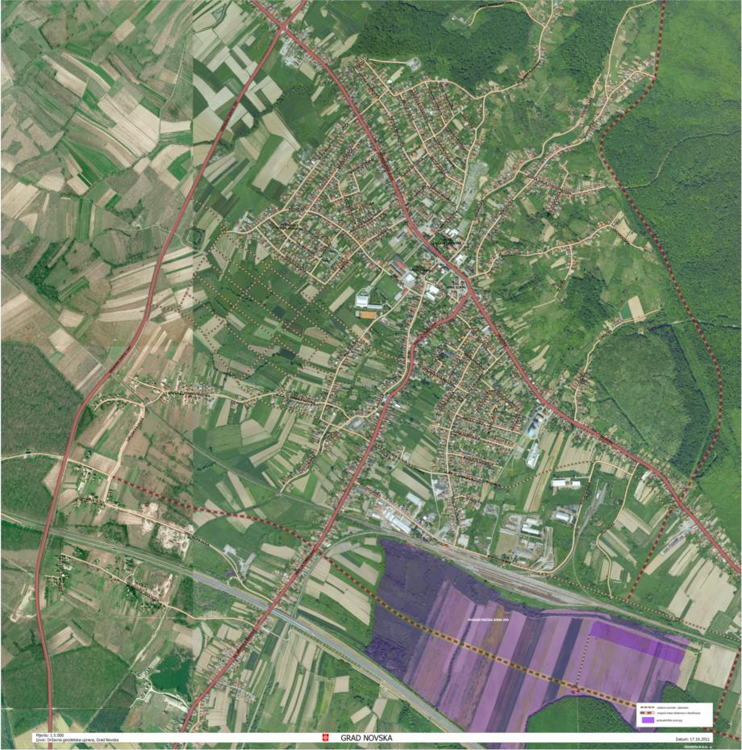
Poduzetnička zona NOVSKA ***** Enterprise – Business zone
… u srcu Hrvatske – korak do bilo gdje …
Novska
Town
Railway 10th corridor
Salzburg-Zagreb-Belgrade-Istanbul
Highway A3
Zagreb - Belgrade
Enterprise/Business zone NOVSKA

Slide 7
Poduzetnička zona NOVSKA ***** Enterprise – Business zone
… u srcu Hrvatske – korak do bilo gdje …
infrastruktura
Električna energija 1 MW
(Ovisno o potrebi moguće je i povećanje kapaciteta)
Pitka & industrijska voda 44 m³/h
DTK (detaljna telekomunikacijska mreža)
Plin 1000 m³/h
(Moguć priključak na glavni plinovod – 1.000.000 m3/h)
Kanalizacija, javna rasvjeta
Neposredna blizina trase naftovoda
Industrijski željeznički kolosjek

Slide 8
Poduzetnička zona NOVSKA ***** Enterprise – Business zone
… u srcu Hrvatske – korak do bilo gdje …
POTPORE ulaganjima
Početna prodajna cijena zemljišta 4 €/m2
Subvencija na prodajnu cijenu zemljišta
* u skladu sa planiranim zapošljavanjem
Broj zaposlenih | do 20 | 21-30 | 31-40 | 41-50 | 51-60 | 61-70 | 71-80 | 81-100 | > 100
POTPORA € /m2 |  | 0,39 | 0,79 | 1,18 | 1,58 | 1,97 | 2,37 | 2,76 | 3,29
Subvencija na naknadu za pravo građenja
* u skladu sa planiranim zapošljavanjem
Broj zaposlenih | < 30 | 31-50 | 51-80 | 81-100 | > 100
POTPORA % /m2 | 0 | 5% | 15% | 25% | 50%

Slide 9
Poduzetnička zona NOVSKA ***** Enterprise – Business zone
… u srcu Hrvatske – korak do bilo gdje …
POTPORE ulaganjima
Oslobođenje od plaćanja komunalnog doprinosa
Oslobođenje od plaćanja angažirane snage el.en.
* u prve dvije godine poslovanja
Oslobođenje od plaćanja komunalne naknade
Oslobođenje od plaćanja poreza na Tvrtku

Slide 10
Poduzetnička zona NOVSKA ***** Enterprise – Business zone
… u srcu Hrvatske – korak do bilo gdje …
POTPORE ulaganjima
Primjer izračuna ulaganja za zemljište od 10ha i poslovnu zgradu od 120.000 m3
ULAGANJE |  |  | RH |  | PZ NOVSKA
troškovi | količina | jm | cijena €/jm | iznos | cijena €/jm | iznos
kupnja zemljišta/ uz potporu za 100 i više zaposlenih | 100.000 | m2 | 5,00 € | 500.000,00 € | 0,70 € | 70.000,00 €
kupnja zemljišta po početnoj povlaštenoj cijeni/ bez potpore | 100.000 | m2 |  |  | 4,00 € |  | 400.000,00 €
komunalni doprinos za zgradu | 120.000 | m3 | 2,00 € | 240.000,00 € | 2,00 € | 0,00 €
komunalna naknada za zgradu | 43.000 | m2 | 0,11 € | 9.460,00 € | 0,11 € | 0,00 € | u prve dvije godine
porez na tvrtku | 1 | kom | 100,00 € | 200,00 € | 100,00 € | 0,00 € | u prve dvije godine
el.energija / angažirana snaga | 800 | kW | 210,00 € | 168.000,00 € | 210,00 € | 0,00 € | ukupno raspoloživa količina angažirane snage
vodni doprinos | 120.000 | m3 | 0,62 € | 74.400,00 € | 0,12 € | 14.400,00 €
porez na dobit | 1.000 | € | 20% | 200,00 € | 5% | 50,00 €
UKUPNO početna vrijednost ulaganja |  |  | 992.260,00 € |  | 84.450,00 € |  | 414.450,00 €
odnos vrijednosti početnog ulaganja u PZ Novska u odnosu na vrijednost početnog ulaganja u ostalim dijelovima RH |  |  |  |  |  | 9% | 42%

Slide 11
Poduzetnička zona NOVSKA ***** Enterprise – Business zone
… u srcu Hrvatske – korak do bilo gdje …
RADNA SNAGA
Službeni podatak – cca 2.004 nezaposlene osoba u Gradu Novska
Od toga: VSS/55; VŠS/63; SSS/480; KV-VKV/671
Cca 5.440 nezaposlenih na udaljenosti cca. 40 km
Zbog dobre prometne povezanosti, radna snaga ne dolazi u pitanje
U slučaju veće potrebe za radnom snagom s posebnim vještinama, postoji mogućnost prekvalifikacije u lokalnoj ustanovi za obrazovanje odraslih (Pučko otvoreno učilište Novska, u planu izgradnja Regionalni edukacijski i inovacijski centar u Poduzetničkoj zoni Novska)
Također je moguće i financiranje edukacije i prekvalifikacije postojeće radne snage preko programa HZZ-a

Slide 12
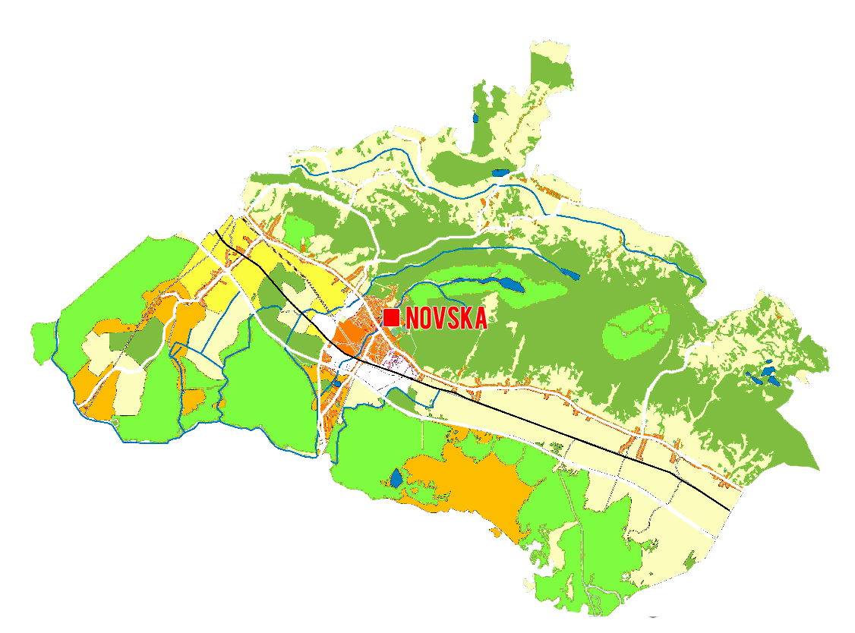
Poduzetnička zona NOVSKA ***** Enterprise – Business zone
… u srcu Hrvatske – korak do bilo gdje …
GRAD NOVSKA
Novska je smještena u zapadnoj Slavoniji, unutar Sisačko-moslavačke županije i okružena je gradovima Kutina, Pakrac i Nova Gradiška, kao i parkom prirode i ornitološkim rezervatom, Lonjsko Polje.
Grad čine 23 naselja s 13 518 stanovnika, a obuhvaća površinu od 320 km².
13.518
320 km²
23

Slide 13
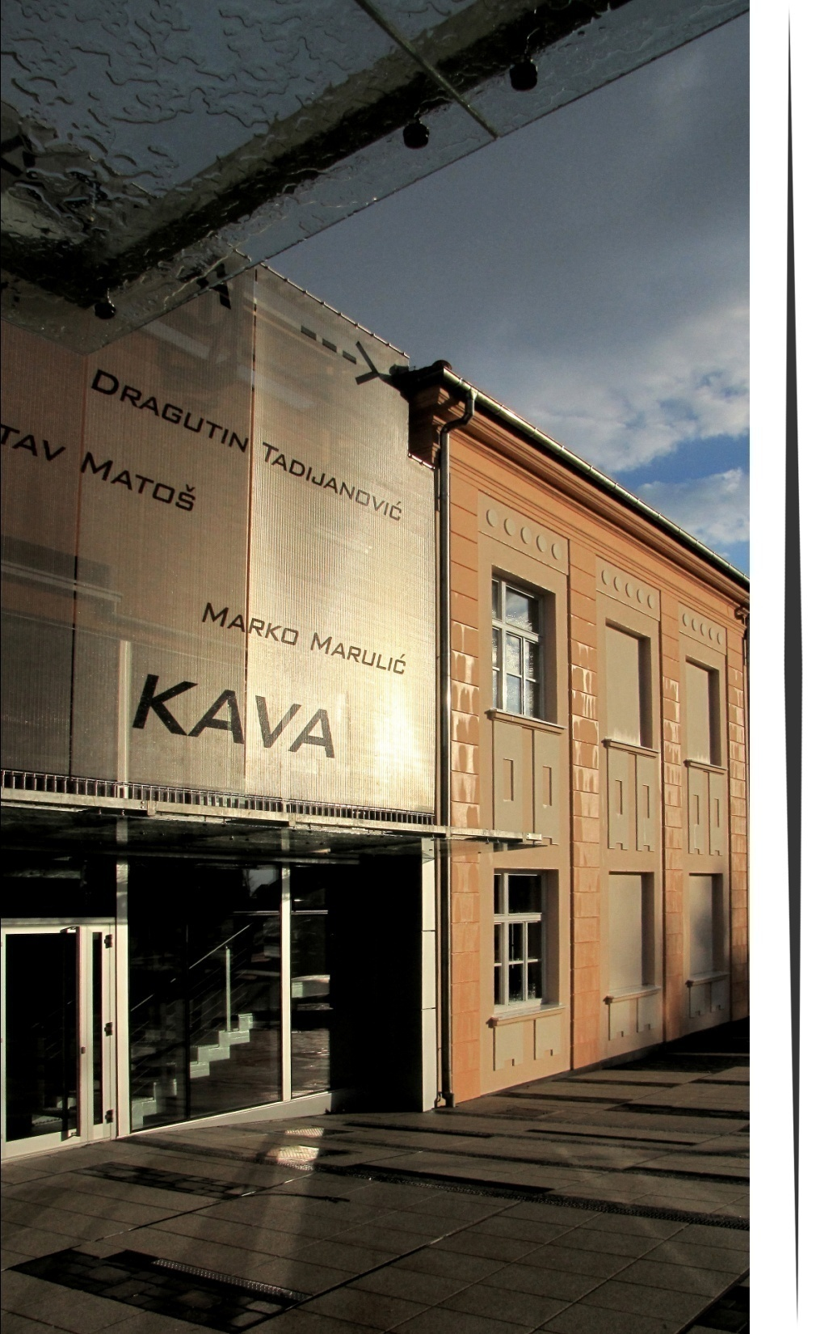
Poduzetnička zona NOVSKA ***** Enterprise – Business zone
… u srcu Hrvatske – korak do bilo gdje …
GRAD NOVSKA
RADNA SNAGA
između
netaknute prirode
i
postignuća civilizacije

Slide 14
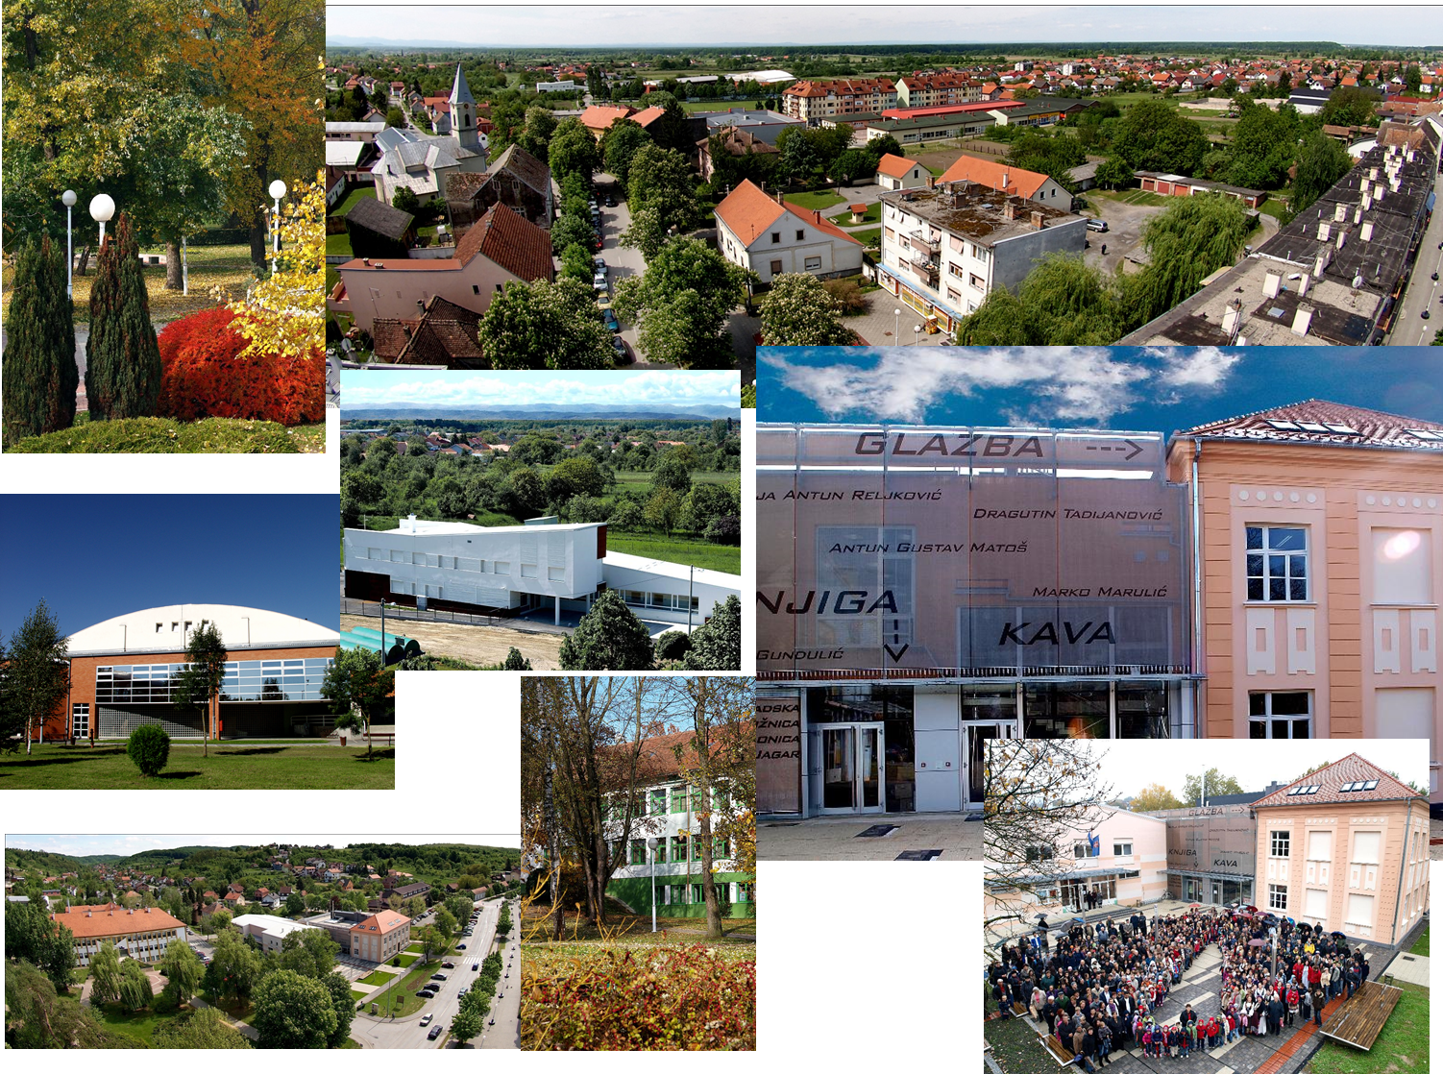
Poduzetnička zona NOVSKA ***** Enterprise – Business zone
… u srcu Hrvatske – korak do bilo gdje …
NOVSKA sada

Slide 15
Poduzetnička zona NOVSKA ***** Enterprise – Business zone
KONTAKT:
Upravni odjel za gospodarstvo, poljoprivredu, turizam i fondove EU
e-mail:gospodarstvo@novska.com
www.pznovska.com
www.novska.hr

Slide 16
Poduzetnička zona NOVSKA ***** Enterprise – Business zone
Welcome !
TOWN of NOVSKA
Your best Friend to the Investment …

